Slide 1
Git

Slide 2
1 Git 개념
INDEX
2 Git 설치
3 Git 기본

Slide 3

01 GIT
- GIT
Git은 분산 버전 관리 시스템(DVCS, Distributed Version Control System)으로, 리누스 토르발스(Linus Torvalds)가 개발한 오픈소스 소프트웨어입니다.
1 버전관리
Git은 파일의 버전을 관리하며, 각 버전마다 변경 내용을 저장합니다. 이렇게 저장된 버전은 이전 버전과의 차이점을 비교하거나, 이전 버전으로 되돌리는 등의 작업이 가능합니다. 또한 Git은 분산 버전 관리 시스템으로, 서버에 중앙 집중식으로 저장하는 것이 아니라, 여러 사용자의 로컬 저장소에 저장됩니다. 이를 통해 네트워크 연결이 끊어진 상황에서도 작업이 가능하며, 서버에 장애가 발생해도 작업을 유지할 수 있습니다.
Git을 사용하면 소스 코드나 문서 등의 파일을 효과적으로 관리할 수 있습니다. Git을 사용하면 여러 사람이 동시에 작업할 수 있고, 변경 내용을 추적하고 병합하는 등의 작업이 가능합니다. 이를 통해 프로젝트의 효율성과 안정성을 높일 수 있습니다.
Git은 무료이며, Windows, Mac OS X, Linux 등 다양한 운영체제에서 사용할 수 있습니다. Git을 사용하는 대표적인 웹 호스팅 서비스로는 GitHub, GitLab, Bitbucket 등이 있습니다.
2 협업도구
3 오픈소스

Slide 4
01 GIT
- GITHUB
GitHub는 Git 기반의 소스 코드 호스팅 및 협업 플랫폼입니다. 2008년에 창립되어 현재는 마이크로소프트에 인수되어 있습니다.
GitHub를 사용하면 소스 코드를 온라인 상에서 저장하고, 관리하며, 공유할 수 있습니다. GitHub를 이용하면 개발자들은 소스 코드를 다른 개발자들과 함께 공유하고, 리뷰하며, 수정할 수 있습니다. 또한 프로젝트 이슈를 관리하고, Pull Request를 통해 다른 개발자들의 코드를 검토하고 통합할 수 있습니다.
GitHub는 개인적인 프로젝트부터 대규모 오픈소스 프로젝트까지 모두 사용됩니다. 개인이 소규모 프로젝트를 생성하고 관리하는데도 유용하며, 대규모 프로젝트에서는 다수의 개발자들이 코드를 공유하고 관리하는 것이 가능합니다.
또한 GitHub는 CI/CD, 웹 호스팅, 이슈 트래킹 등 다양한 기능을 제공합니다. 이를 통해 개발자들은 편리하게 개발 프로세스를 관리할 수 있습니다. GitHub은 무료로 사용 가능하지만, 유료로 제공되는 기능도 있습니다.

Slide 5
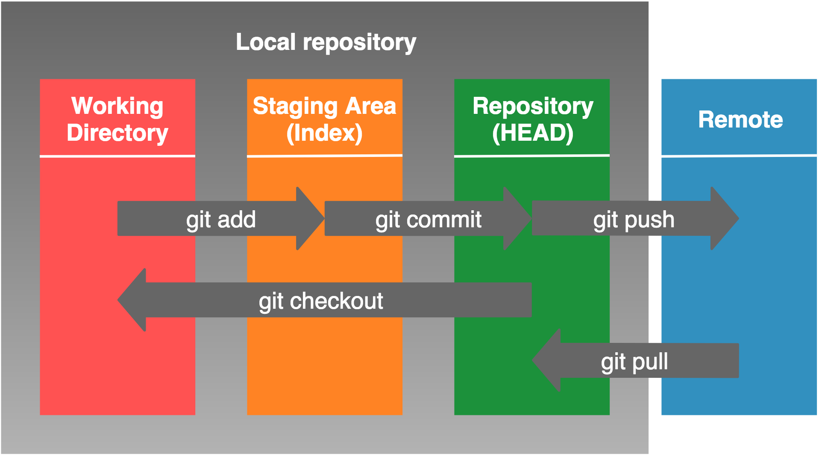
01 GIT
- Git Repository

Slide 6
1 Git 개념
INDEX
2 Git 설치
3 Git 기본

Slide 7
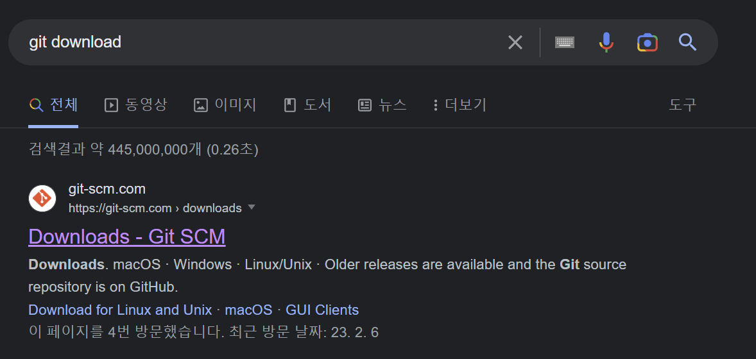
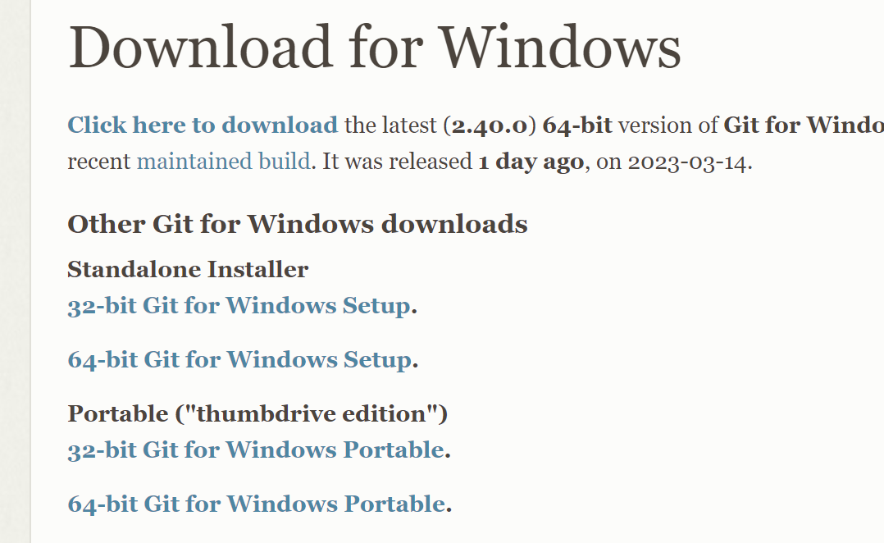
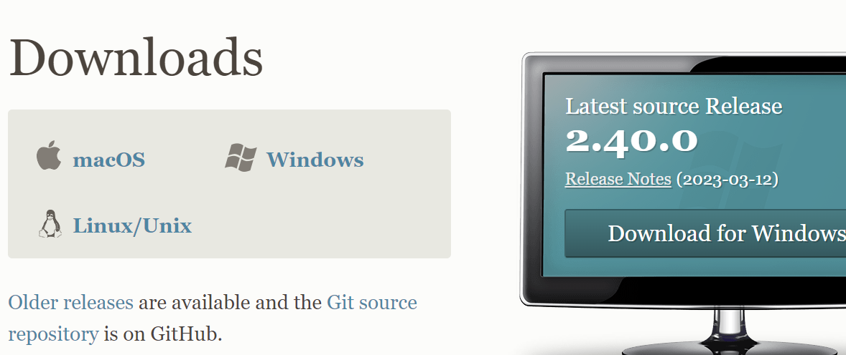
01 GIT

Slide 8
1 Git 개념
INDEX
2 Git 설치
3 Git 기본

Slide 9
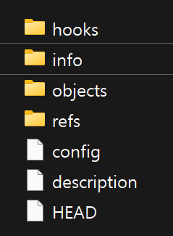
01 GIT
- .git
git 폴더는 Git 버전 관리 시스템에서 사용되는 저장소(repository)의 메타데이터 정보를 담고 있는 폴더
HEAD 파일: 현재 작업 중인 브랜치를 가리키는 파일입니다.
config 파일: 저장소 설정 정보를 담고 있는 파일입니다.
description 파일: 저장소의 설명을 담고 있는 파일입니다.
hooks 폴더: Git에서 발생하는 이벤트에 대해 자동으로 실행할 스크립트 파일을 담고 있는 폴더입니다.
info 폴더: 저장소 정보를 담고 있는 파일들을 담고 있는 폴더입니다.
objects 폴더: 모든 파일 버전의 내용을 압축하여 저장하는 폴더입니다.
refs 폴더: 브랜치, 태그 등의 참조 정보를 담고 있는 폴더입니다.

Slide 10
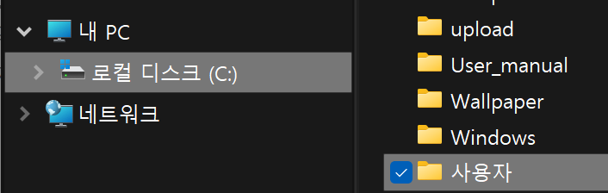
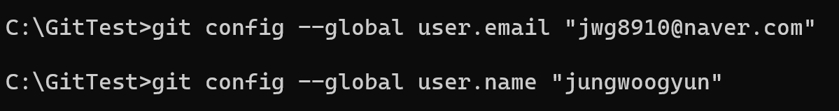
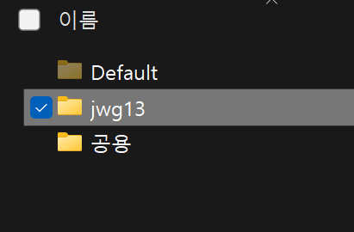
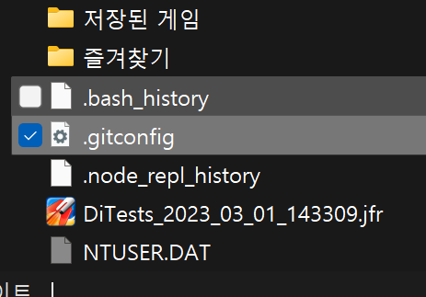
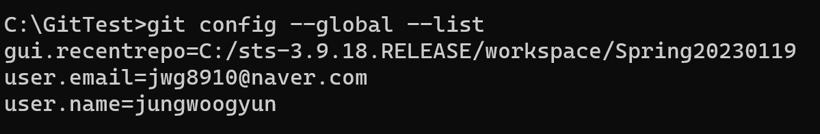
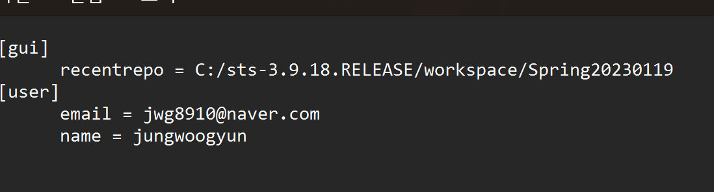
01 GIT
- 전역설정
사용자 이름과 이메일 주소를 설정합니다.
이 두가지 정보는 Git을 커밋할 때마다 사용

Slide 11
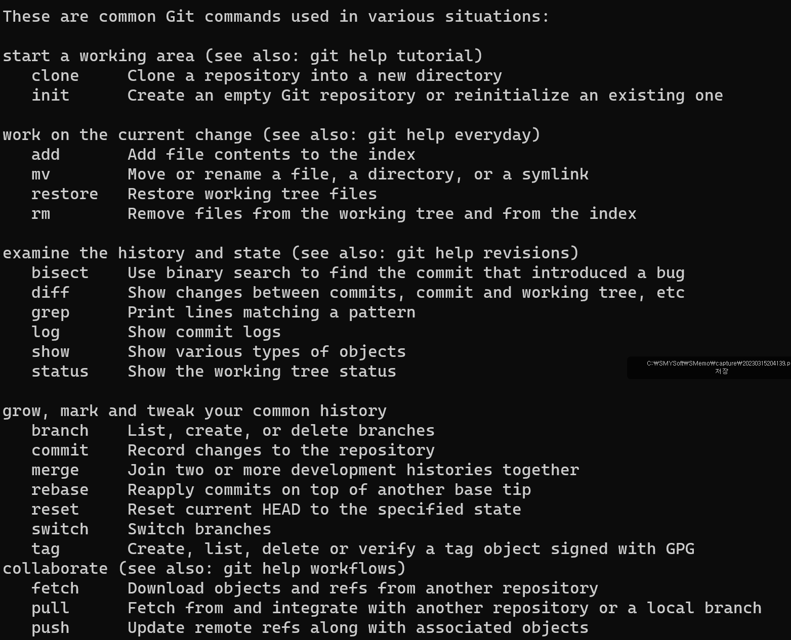
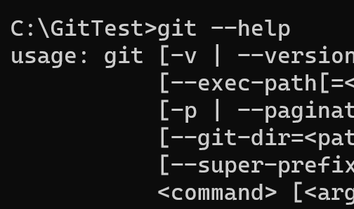
01 GIT

Slide 12
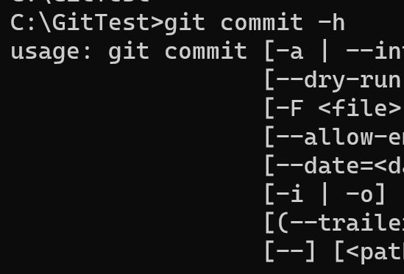
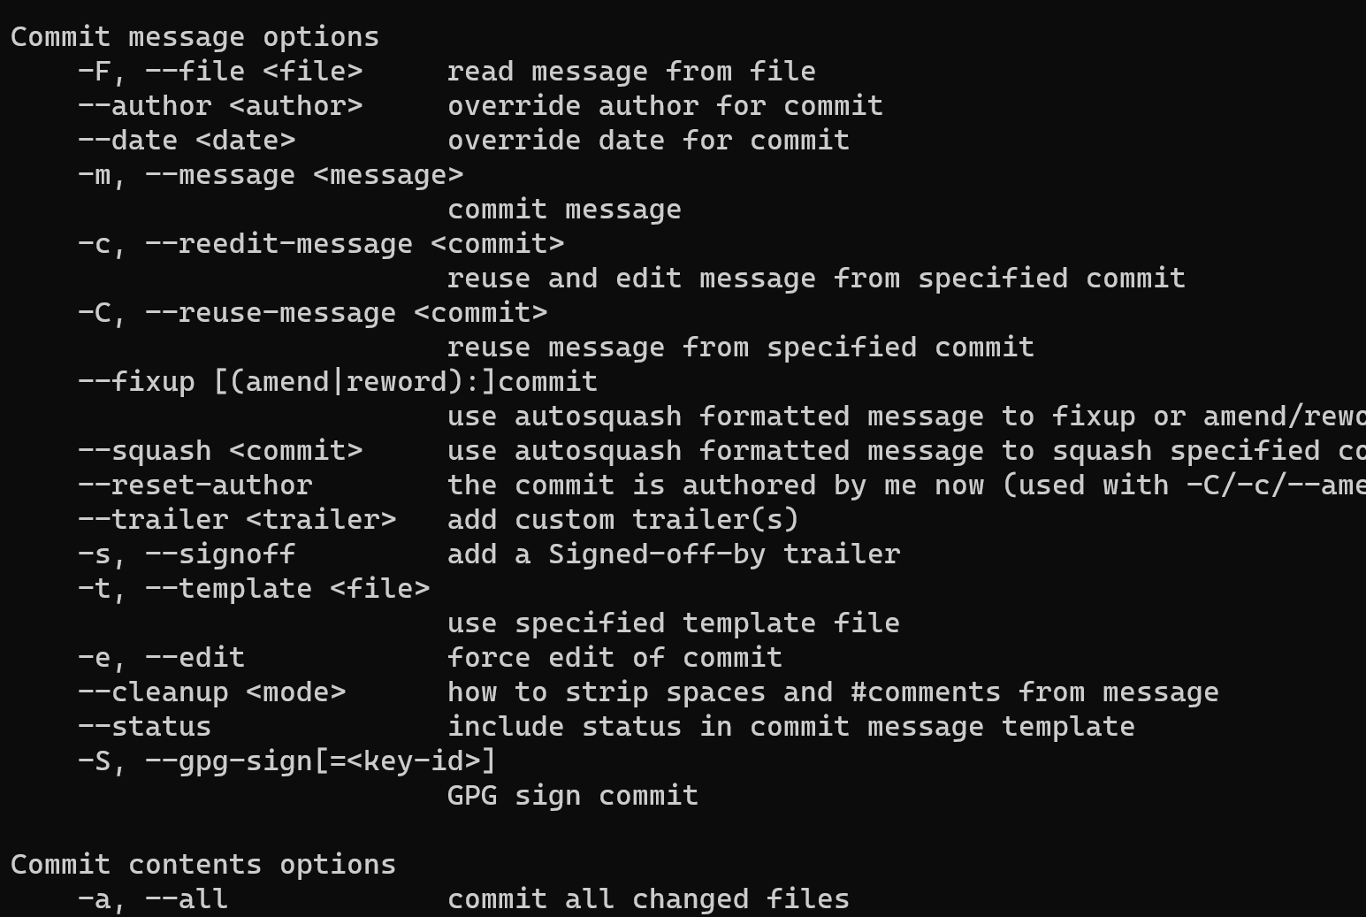
01 GIT

Slide 13
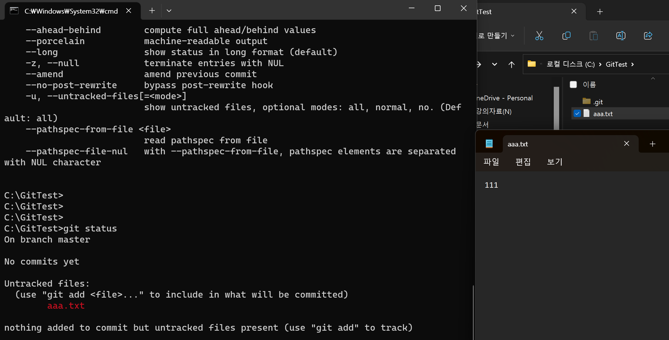
01 GIT

Slide 14
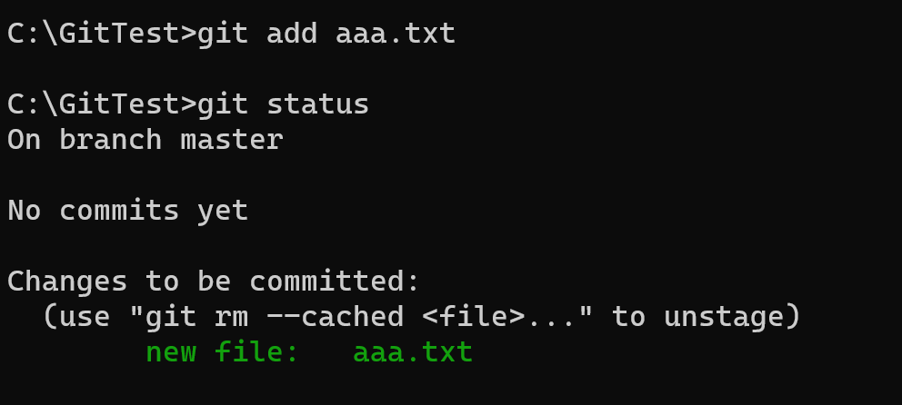
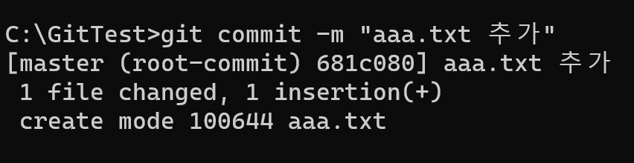
01 GIT
- Staging Area 에 추가

Slide 15
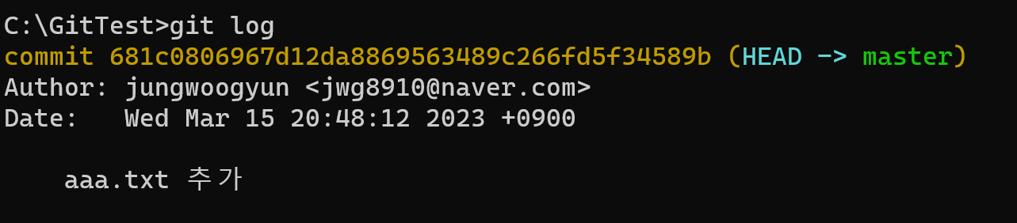
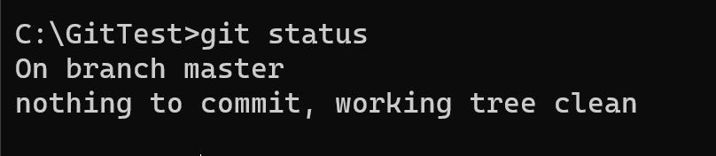
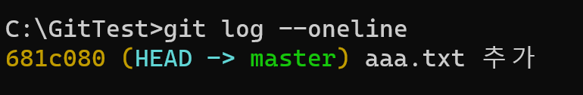
01 GIT
- Local Repository에 추가
- 로그 확인

Slide 16
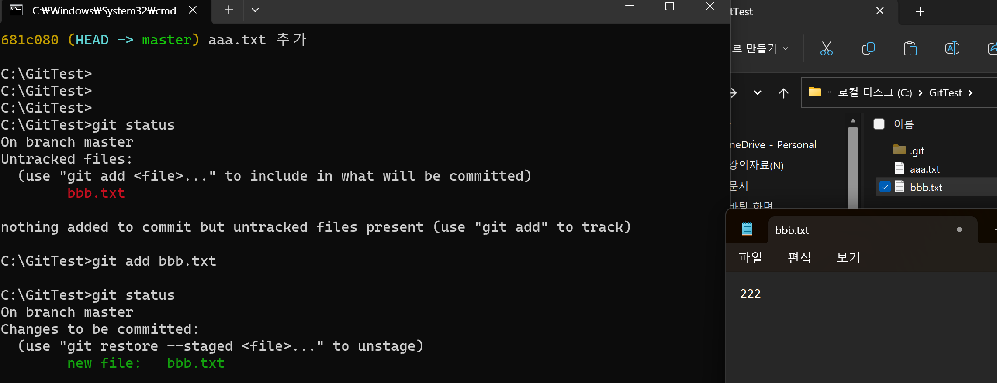
01 GIT

Slide 17
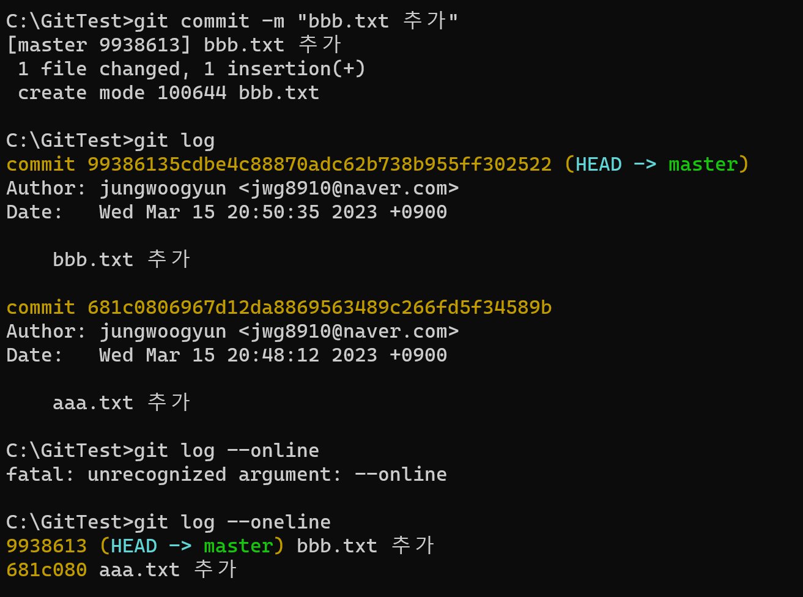
01 GIT

Slide 18
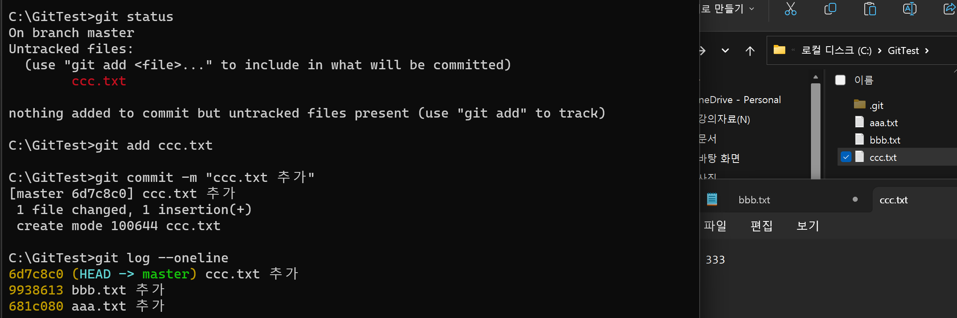
01 GIT

Slide 19
01 GIT
- Reset 이전 Commit 으로 이동
--soft 옵션:
작업 트리와 인덱스(index)는 그대로 두고, HEAD 포인터만 이전 커밋으로 이동시킵니다.
이전 커밋 이후의 변경 사항들은 스테이지에 그대로 유지되어 있습니다.
예시: git reset --soft HEAD~2
--mixed 옵션:
기본 옵션으로 작업 트리는 그대로 두고, 인덱스(index)를 이전 커밋으로 되돌립니다.
이전 커밋 이후의 변경 사항들은 스테이지에서 삭제됩니다.
예시: git reset HEAD~1
--hard 옵션:
작업 트리, 인덱스(index) 및 로컬 저장소(local repository)의 모든 변경 사항을 삭제하고 이전 커밋 상태로 되돌립니다.
예시: git reset --hard HEAD
--merge 옵션:
현재 브랜치를 이전 커밋으로 되돌립니다. 이전 커밋 이후에 다른 브랜치에서 변경된 내용들은 그대로 유지됩니다.
예시: git reset --merge HEAD~2

Slide 20
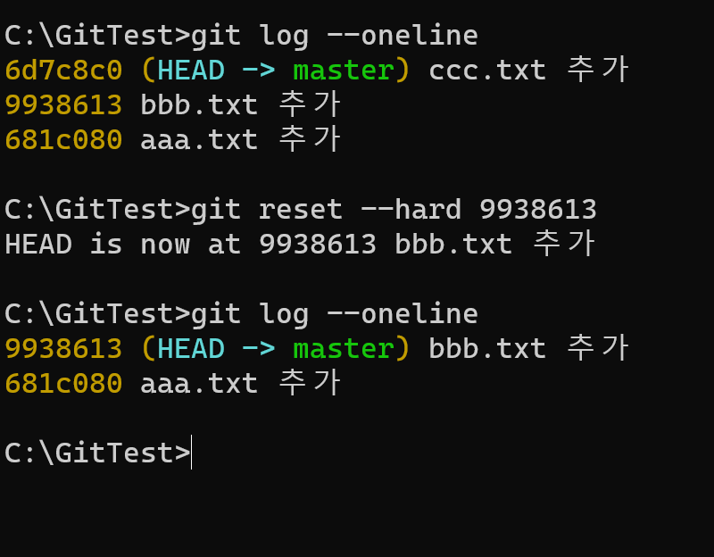
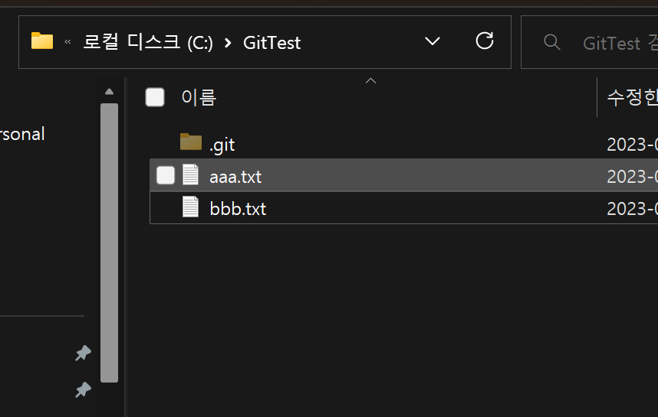
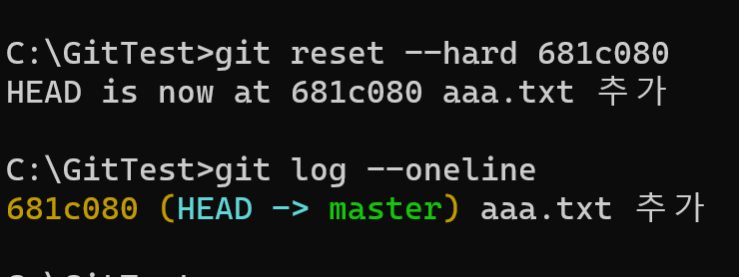
01 GIT
Reset --hard

Slide 21
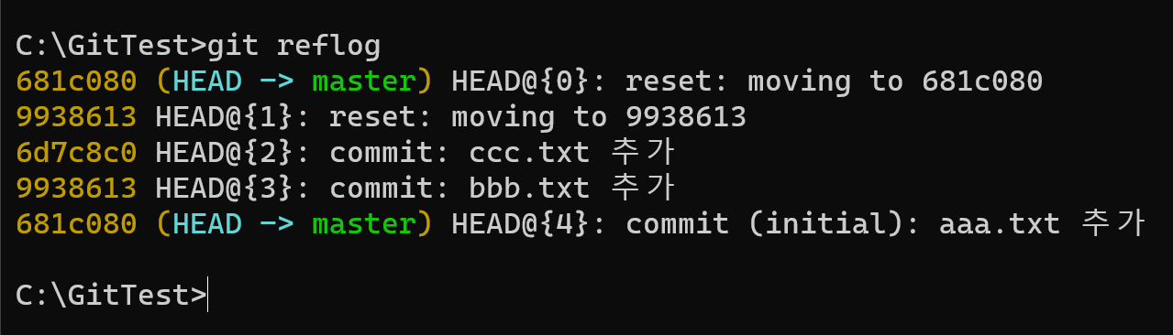
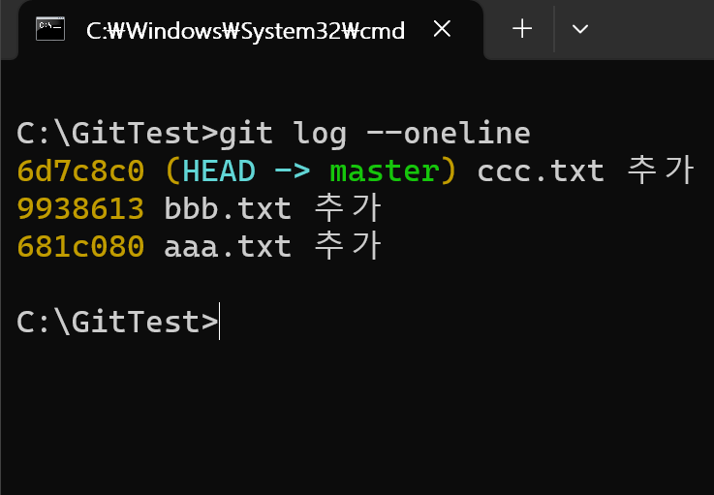
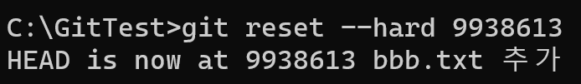
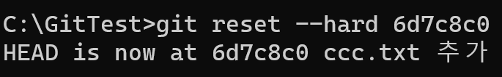
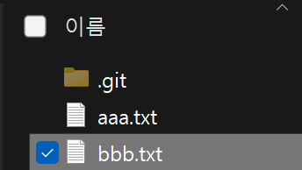
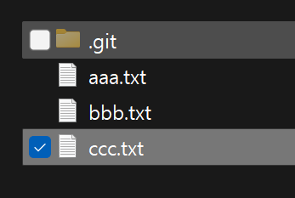
01 GIT
Git reflog
로컬 저장소에서 HEAD의 업데이트를 기록을 출력합니다. 업데이트의 내용은 저장소 디렉토리의 .git/logs/refs/heads/. 혹은 .git/logs/HEAD 에 기록되며 git reflog는 이 내용을 출력합니다.

Slide 22
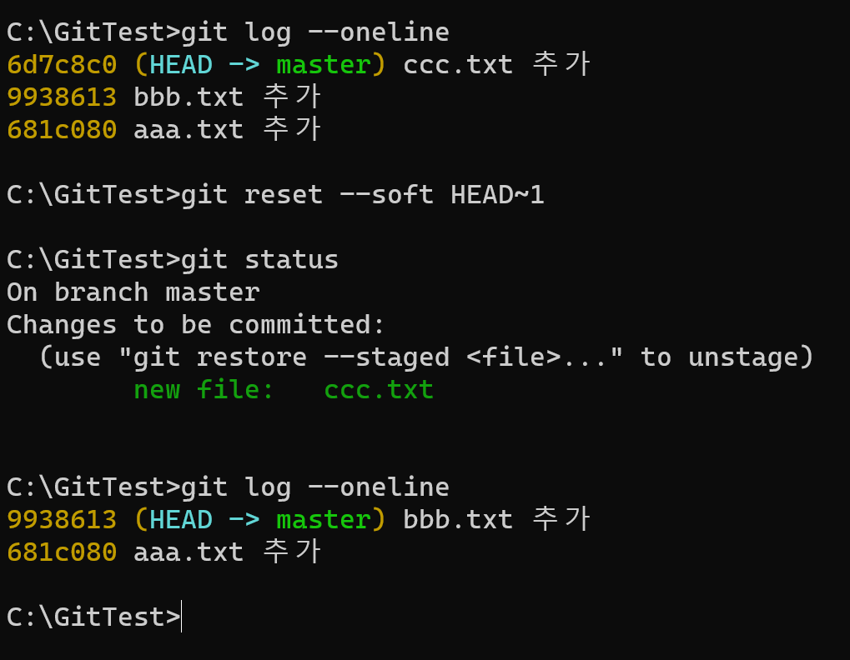
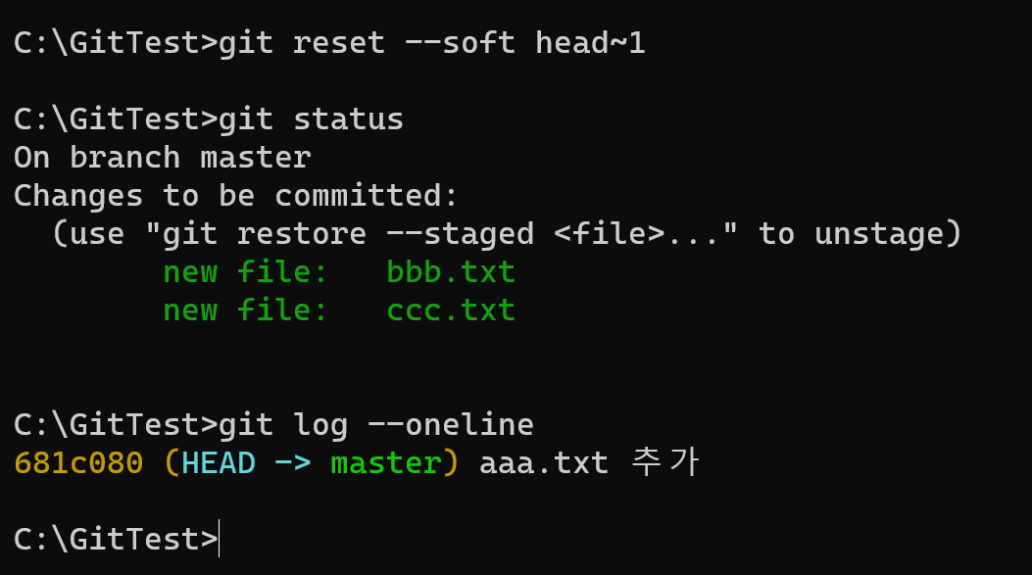
01 GIT
Reset --soft

Slide 23
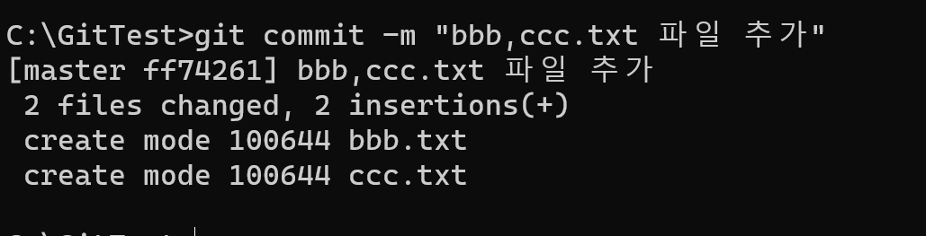
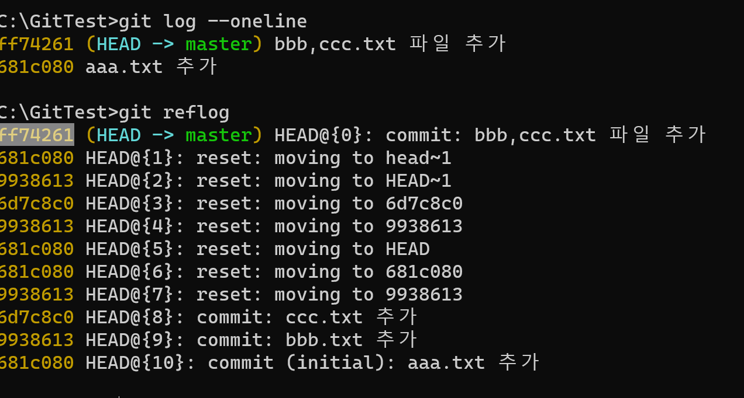
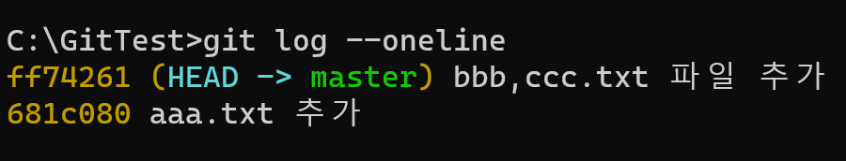
01 GIT

Slide 24
01 GIT
git rm --cached filename
Staging Area에서 제거하고 Untracked files 로 돌리기

Slide 25
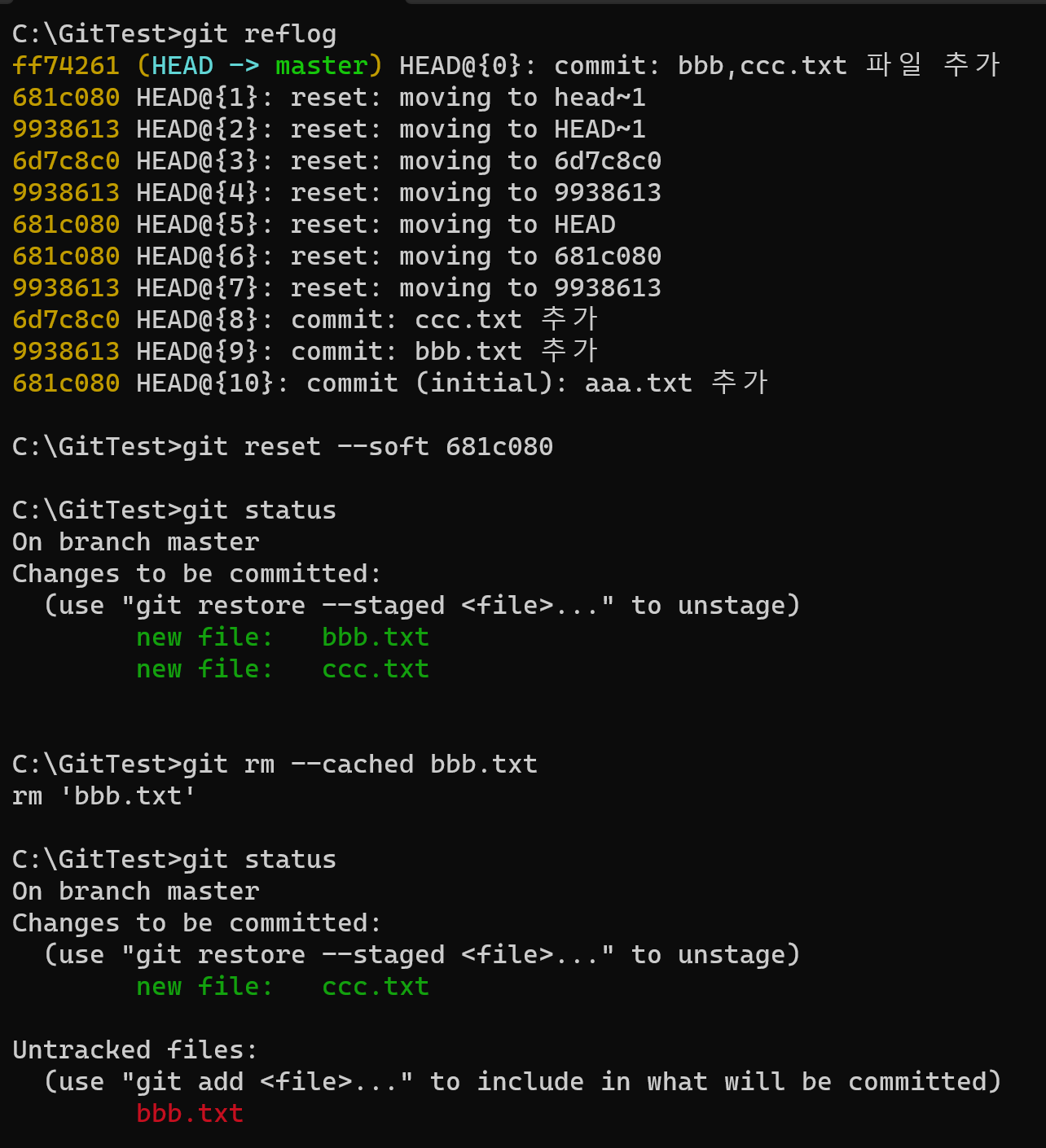
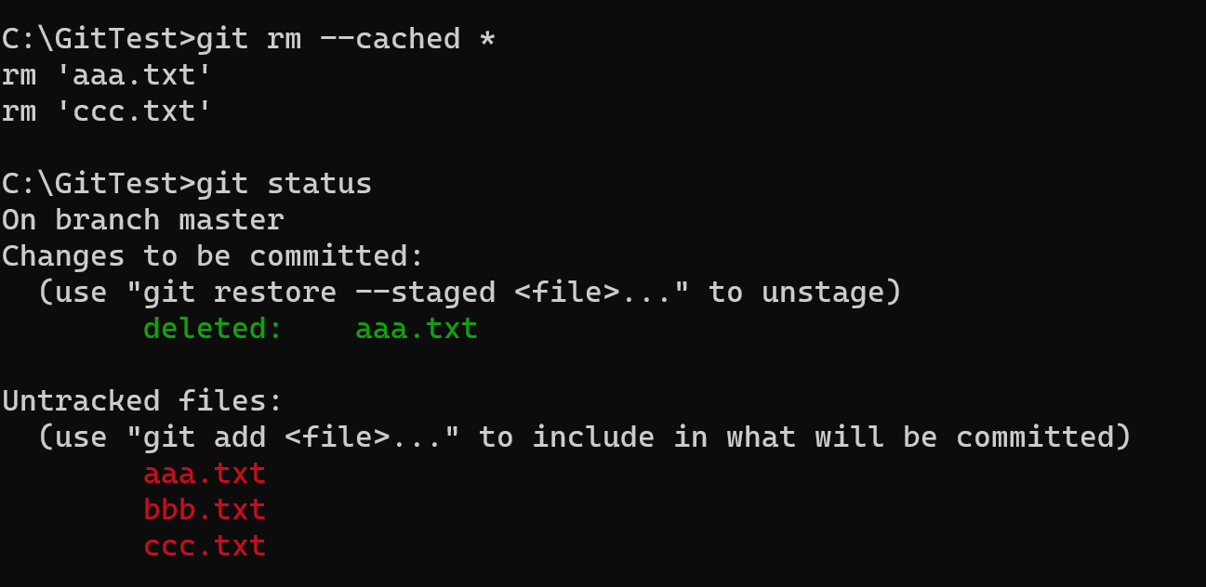
01 GIT

Slide 26
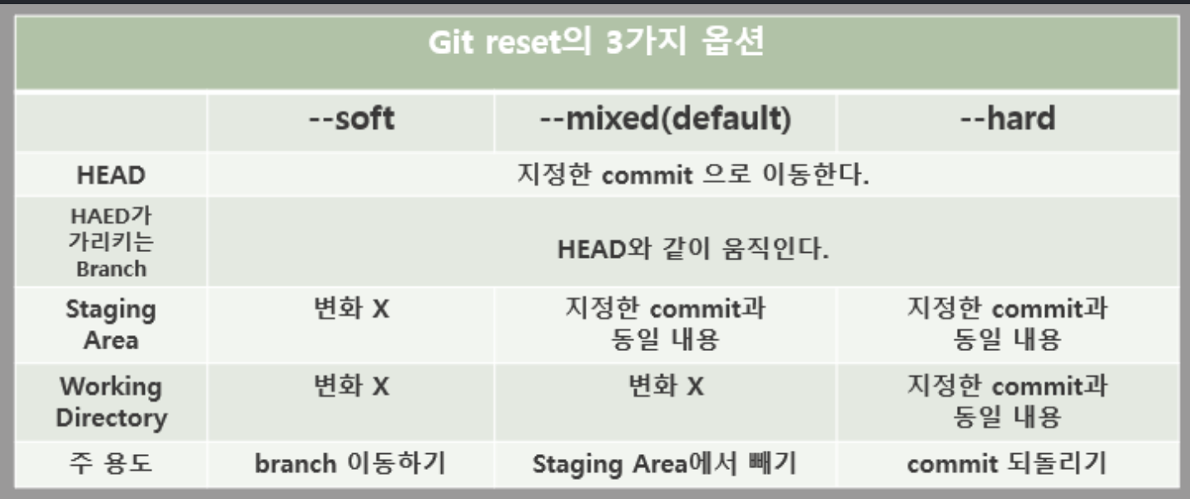
01 GIT
정리

